Slide 1
Nationellt vårdprogram vid ohälsosamma levnadsvanor
– prevention och behandling

Slide 2
Varför behövs ett nationellt vårdprogram?
Öka möjlighet för god och jämlik vård
Vårdpersonal och ledning får tillgång till ett evidensbaserat nationellt vårdprogram som vägledning och inspiration
Inte behöva skapa vårdprogram i varje region
Underlätta regionernas arbete och förenklar samarbete mellan regioner som framtagande av stöd
Med mål att användas!
Vårdprogrammet ger nytta först vid användande i patientmötet

Slide 3
Hur våra kunskapsstöd hänger ihop
Nationella riktlinjer levnadsvanor (Socialstyrelsen)
Vad ska vi göra?
Målgrupp: beslutsfattare för vårdens och omsorgens utbud och innehåll
Personcentrerade och sammanhållna vårdförlopp
När och var ska det göras?
Målgrupp: andra vårdförlopp, målet är att levnadsvaneaspekten skall beaktas i alla vårdförlopp.
Nationellt vårdprogram levnadsvanor
Hur ska vi göra?
Målgrupp: vårdpersonal som möter patienter och chefer från första linjen

Slide 4
När är det relevant att använda vårdprogram levnadsvanor?
…när svaret är ja på någon av följande frågor:
Kan patientens levnadsvanor (alkohol, fysisk aktivitet, matvanor, tobak) vara del av behandlingen?
Kan patientens levnadsvanor påverka behandlingen?
Kan patientens levnadsvanor förhindra komplikationer?
Kan hälsosamma levnadsvanor förebygga andra sjukdomar eller förbättra tillstånd för att inte påverkas av andra sjukdomar?

Slide 5
Huvudavsnitt i vårdprogrammet
Tobak
Alkohol
Matvanor
Fysisk aktivitet
Inför operation
Hälsosamtal
Barn och unga
Flöde – alla avsnitt följer samma struktur

Slide 6
Rådgivningsnivåer
Råd ges när det är relevant och lämpligt samt med respekt för patientens självbestämmande.
Ge information och korta standardiserade, evidensbaserade råd om levnadsvanor. Kan erbjudas för att väcka intresse och motivera till rekommenderade åtgärder. Råden kan kompletteras med skriftlig information.
Tid: kräver oftast mindre än 5 minuter.
Enkla råd
Utgår från den enskilde patientens situation
Kan genomföras i samband med att den ohälsosamma levnadsvanan uppmärksammas eller vid ett senare tillfälle.
Rådgivande samtal
Mer omfattande insats än det rådgivande samtalet och förutsätter att personalen har god kunskap om levnadsvanan och utbildning i metoden som används för samtalet.
Fördjupad kartläggning av levnadsvanan och patientens förkunskaper görs i dialog med patienten. Innebär en hög grad av personcentrering och individanpassning genom att råden anpassas till individens diagnos, kunskapsnivå, förutsättningar och önskemål.
Fokus på en levnadsvana och sker vanligen vid ett särskilt avsatt tillfälle. Samtalet kan ges individuellt eller i grupp. Kräver uppföljning vid ett eller flera tillfällen. Uppföljningen kan omfatta fysiskt återbesök, telefonsamtal eller digital kontakt.
Kvalificerat
rådgivande samtal

Slide 7
Kompetenskrav
All hälso- och sjukvårds-personal med självständig patientkontakt bör ha kompetens att ge enkla råd.
Grundläggande kunskap om respektive levnadsvana för att kunna ge korta, standardiserade råd om hälsosamma levnadsvanor
Enkla råd
Utöver det som gäller vid enkla råd:
Ämneskunskap om respektive levnadsvana och dess påverkan på hälsa, diagnos och tillstånd
Kunna tillämpa personcentrerat och hälsofrämjande förhållningssätt och motiverande strategier
Kunna använda verktyg för att bedöma patientens motivation och beredskap till förändring
Rådgivande samtal
Utöver det som gäller vid rådgivande samtal:
Högskole-/universitetsutbildning med relevans för levnadsvanan eller specifik kompetens
Kompetens att tillämpa teoribaserade och strukturerade åtgärder som motiverande strategier och beteendetekniker
Fördjupad ämneskunskap om den levnadsvana som berörs och dess påverkan på hälsa, diagnos och tillstånd
Regelbundet delta i fortbildning och följa kunskapsutvecklingen samt vara uppdaterad avseende evidens inom den specifika levnadsvanan. Regelbundet och i tillräcklig omfattning arbeta med patienter som ska genomföra förändringar inom den specifika levnadsvanan
Kvalificerat
rådgivande samtal

Slide 8
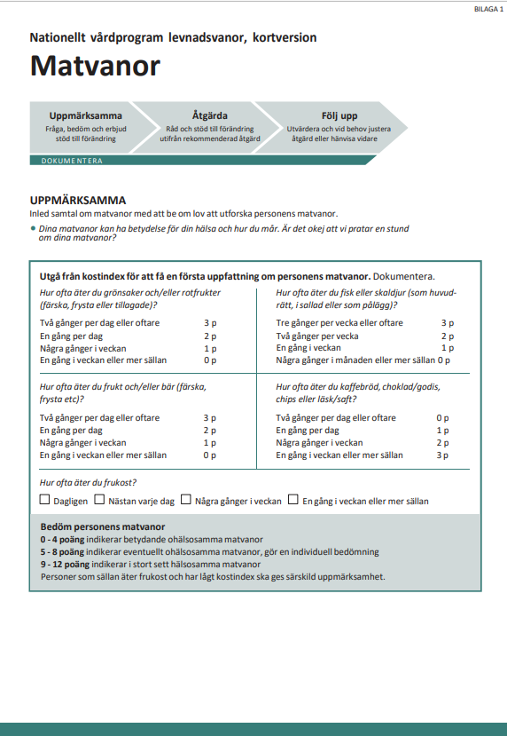
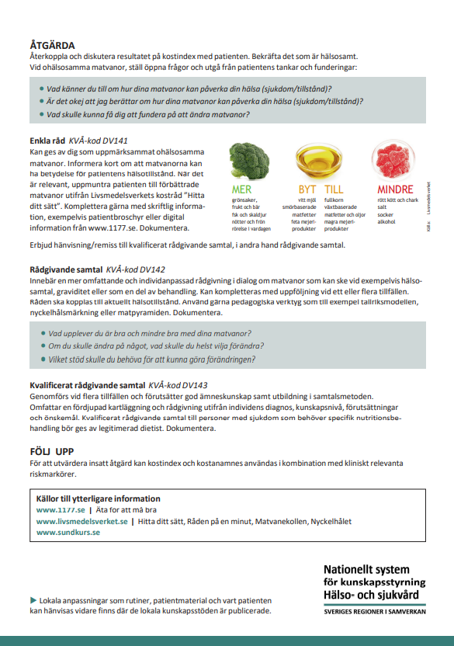
Kortversioner
Tobak
Alkohol
Matvanor
Fysisk aktivitet
Under arbete
Inför operation
Barn och unga

Slide 9
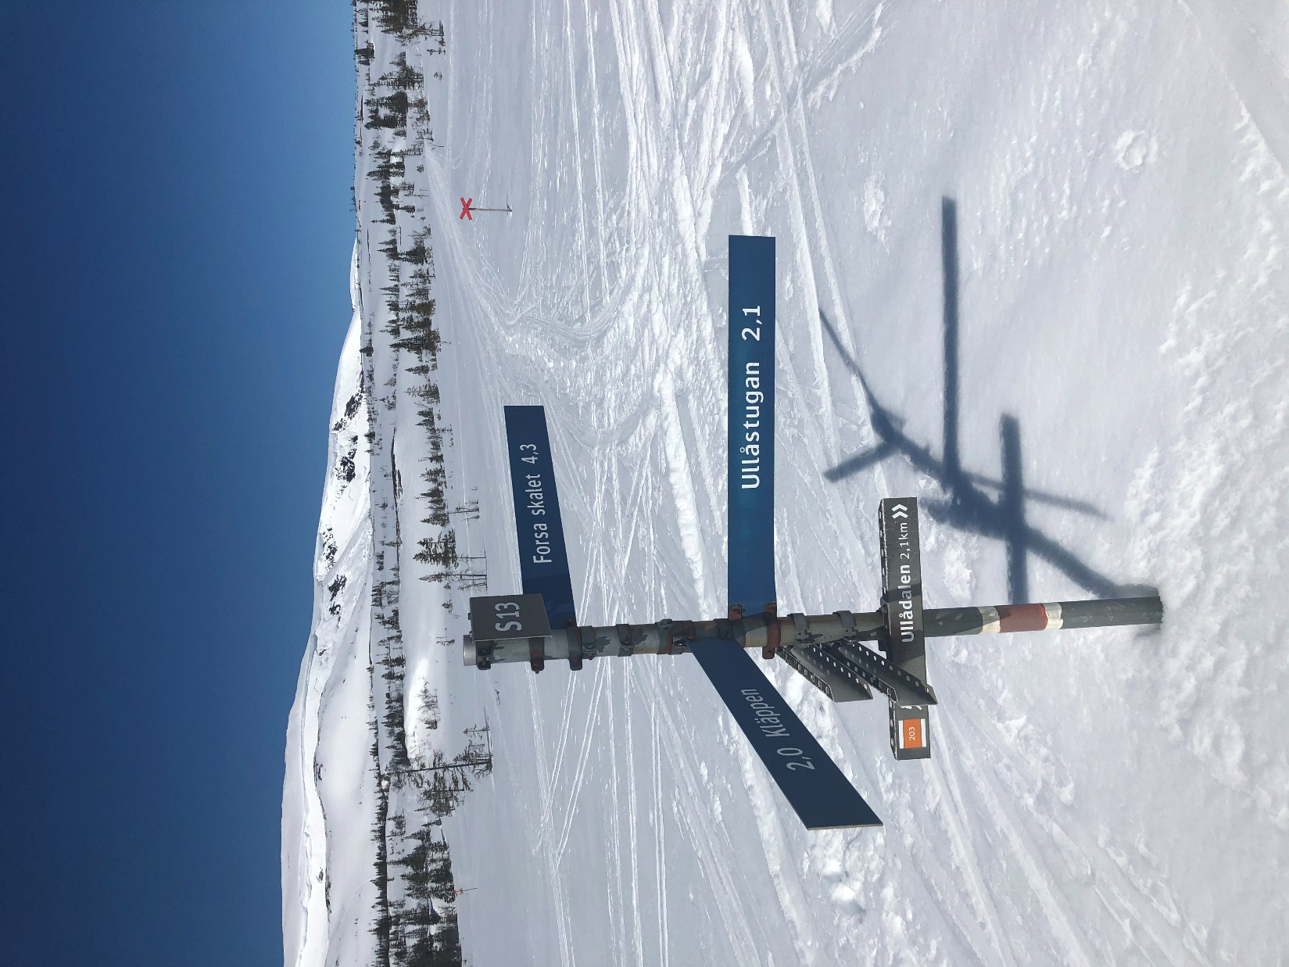
Mer information
Textad film av webbinarium om vårdprogrammet:
Webbinarium vårdprogram levnadsvanor
Vårdprogram levnadsvanor:
Nationellt kliniskt kunskapsstöd (nationelltklinisktkunskapsstod.se)
Framtagna kortversioner hittar du i början av vårdprogrammet.
Kontaktperson:
Processledare Kristine Bergström
Norra sjukvårdsregionförbundet
kristine.bergstrom@norrarf.se

